Slide 1
Computer Architecture: Lab0: Ocelot for CUDA Programming & Setup Virtual Machine in PC
Computer Architecture 2020 (Prof. Chih-Wei Liu)
CUDA Tutorial

Slide 2
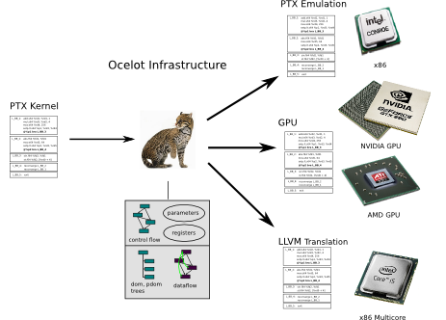
Ocelot介紹
GNU Ocelot
http://gpuocelot.gatech.edu/
能將NVIDIA PTX轉譯並能執行在不同類型的運算裝置上
AMD GPU
x86 CPU
也可做為emulator，當作debug或tuning的工具

Slide 3
虛擬機器安裝&操作: Step 1 前置作業
下載Linux 虛擬機器檔 (助教已安裝與設定Ocelot)
https://goo.gl/ru7c3D
請於電腦中安裝Oracle VirtualBox
下載頁面 https://www.virtualbox.org/wiki/Downloads
Windows安裝檔連結https://download.virtualbox.org/virtualbox/5.2.8/VirtualBox-5.2.8-121009-Win.exe

Slide 4
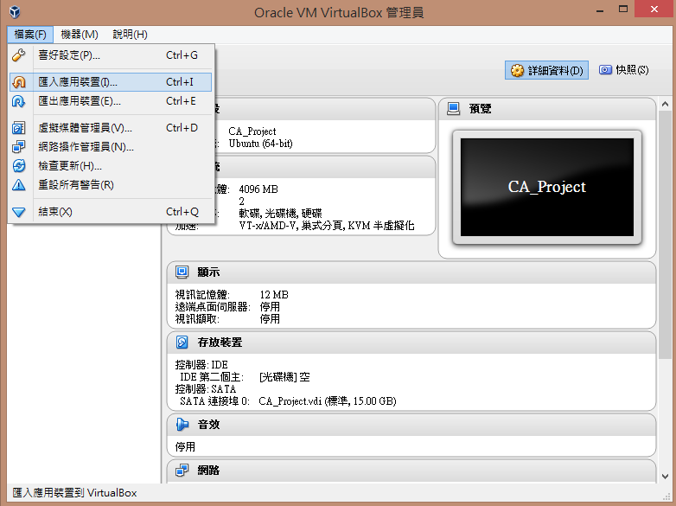
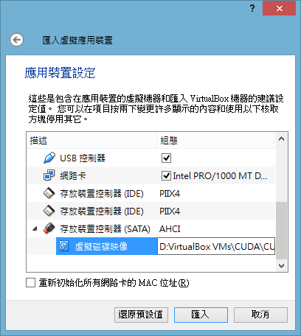
虛擬機器安裝&操作: Step 2 設定虛擬機器 (匯入1/2)
2. 可更改磁碟映像檔的路徑
1.請匯入助教提供的Linux虛擬機器檔
(CUDA_2018.ova)

Slide 5
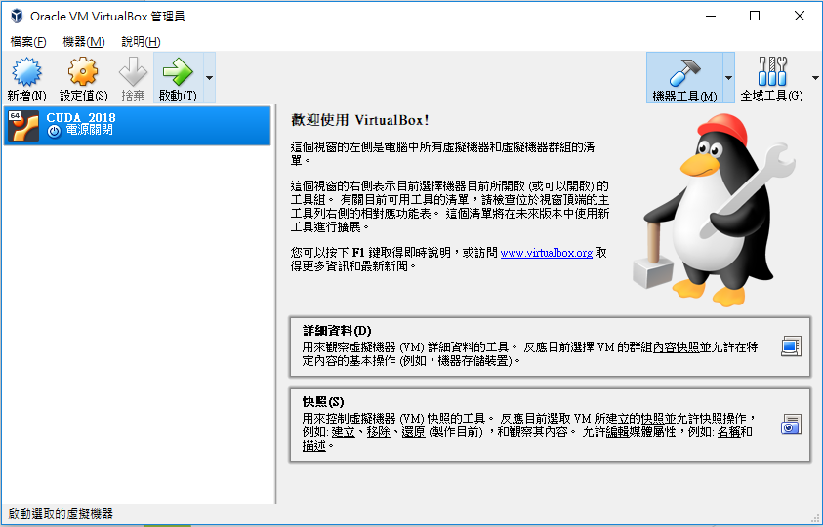
虛擬機器安裝&操作: Step 2 設定虛擬機器 (匯入2/2)
匯入成功

Slide 6
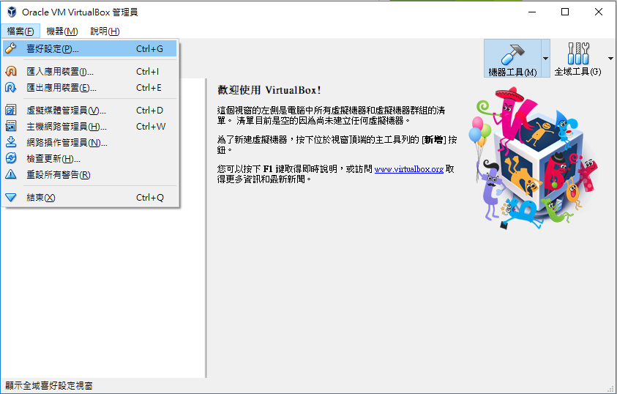
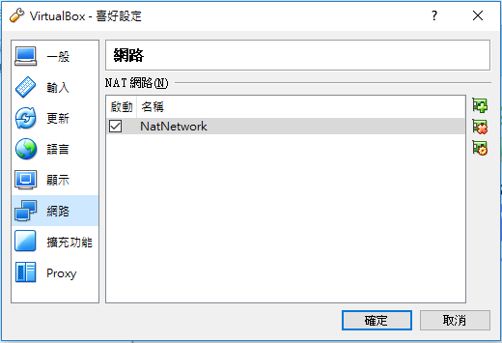
虛擬機器安裝&操作: Step 2 設定虛擬機器 (網路1/2)
2. 切到【網路】->【NAT網路】
3. 新增
1. 設定

Slide 7
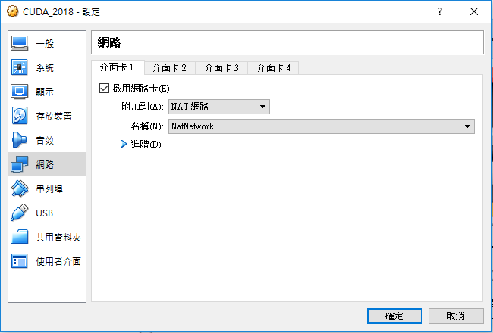
虛擬機器安裝&操作: Step 2 設定虛擬機器 (網路2/2)
1. 開啟虛擬機器設定頁
3. 請改選 [NAT網路]
下面網路名稱請選
[NatNetwork]
2. 選擇網路

Slide 8
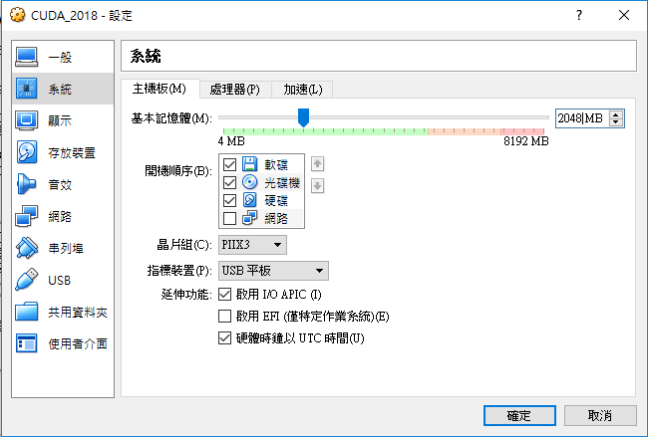
虛擬機器安裝&操作: Step 2 設定虛擬機器 (其他)
CPU核心數
記憶體容量

Slide 9
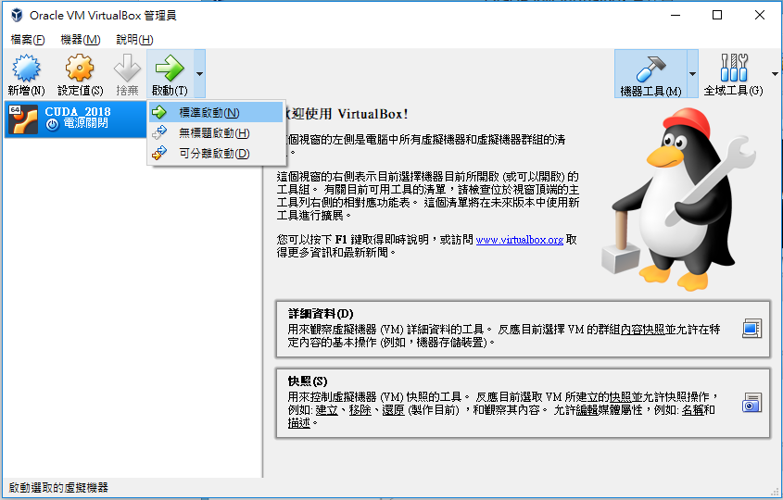
虛擬機器安裝&操作: Step 3 開機
請點標準啟動

Slide 10
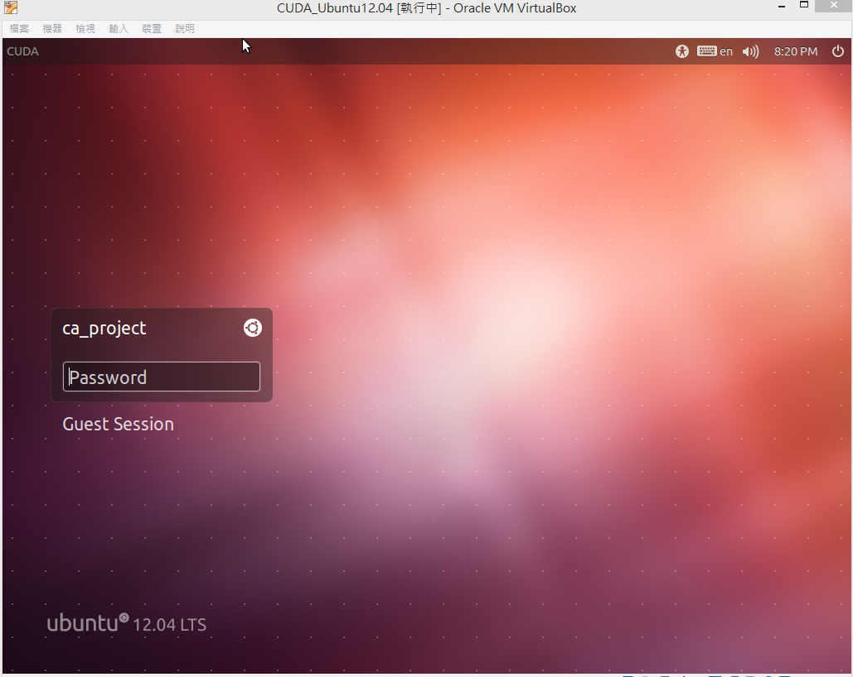
虛擬機器安裝&操作: Ubuntu 登入
帳號:ca_project
密碼:nctuca2018
請用滑鼠切換
請注意不要進入guest session，否則無法操作LAB

Slide 11
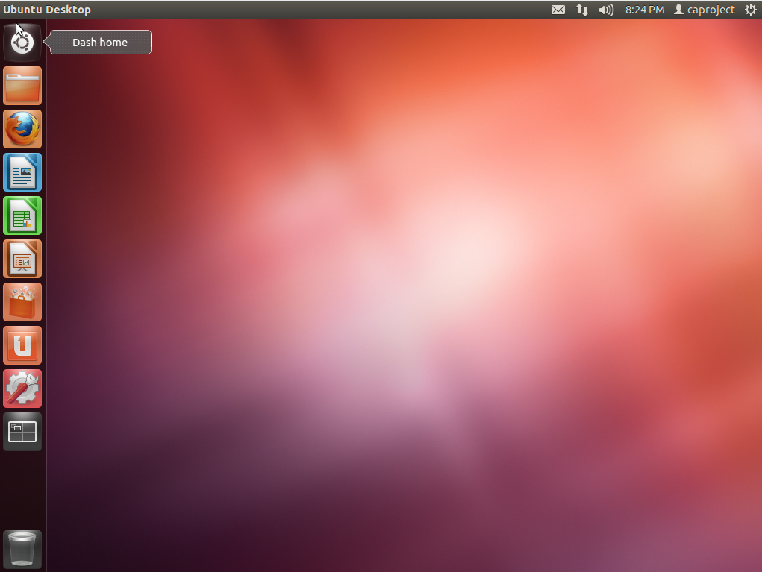
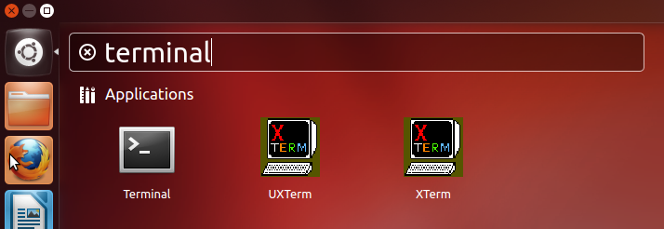
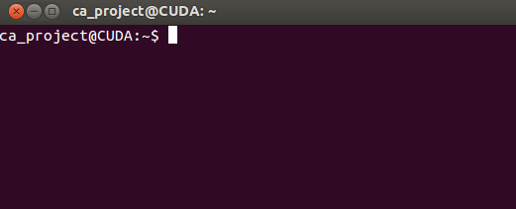
虛擬機器安裝&操作: 桌面環境操作
類似Windows的”開始”，點開後會有常用程式，或者可以用搜尋的方式打開程式
要開終端機請打：terminal
(指令操作)
要開文字編輯器請打：gedit
(編輯程式碼)
關機/登出請按此

Slide 12
Ocelot/CUDA Programming 環境操作: 以example1為例 (試執行程式碼)
提供以下CUDA程式碼
main_1.cu
main_2.cu
main_cpu.cpp 是同一程式的CPU版
configure.ocelot 為ocelot執行的設定檔
以下三個script檔是編譯與執行的指令
compile_cpu.sh
compile_gpu_1.sh
compile_gpu_2.sh

Slide 13
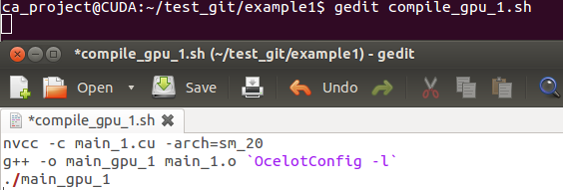
Ocelot/CUDA Programming 環境操作: 以example1為例 (編譯&執行)(1/2)
執行 (兩者擇一)
./compile_gpu_1.sh
sh compile_gpu_1.sh

Slide 14
Ocelot/CUDA Programming 環境操作: 以example1為例 (編譯&執行)(2/2)
執行 (兩者擇一)
./compile_gpu_1.sh
sh compile_gpu_1.sh
將所有object檔與外部library連結成執行檔
g++ -o main fun1.o fun2.o `OcelotConfig –l`
執行程式

Slide 15
附錄：如何存取虛擬機器中的檔案至你的電腦中

Slide 16
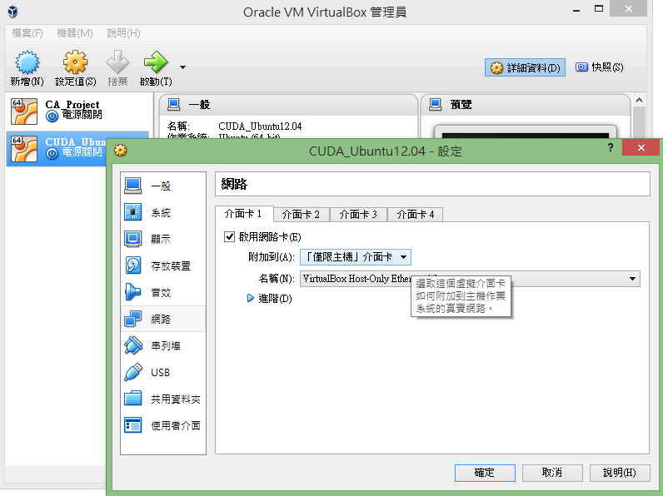
請將虛擬機器關機，並重新設定網路選項

Slide 17
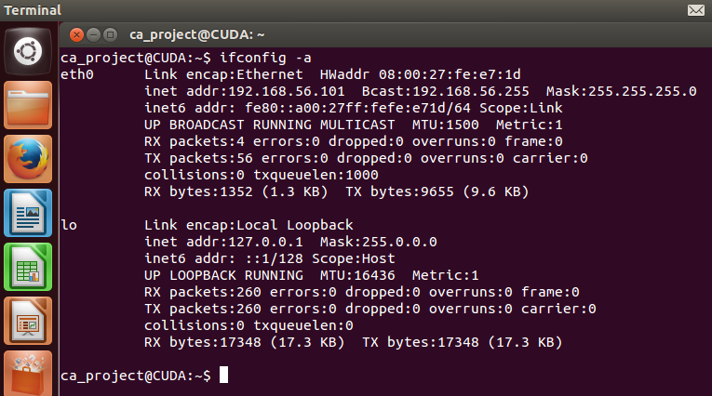
請先查詢虛擬機器的IP位址
開啟terminal，輸入以下指令
ifconfig -a
此為虛擬機器在內部網路中的IP位址

Slide 18
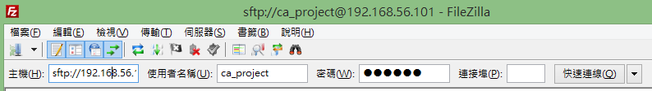
在自己電腦上打開Filezilla
輸入虛擬機器的帳號
(ca_project)
輸入虛擬機器的密碼
(nctuca2018)
輸入上頁查詢的IP位址
由於此網路環境無法對外聯網，請同學存取完檔案後，關機進入設定頁面，將網路改回原來的設定 (可參考step2)

Slide 19
附錄：無法啟動虛擬機器
原因：CPU未開啟或未支援VM加速功能

Slide 20
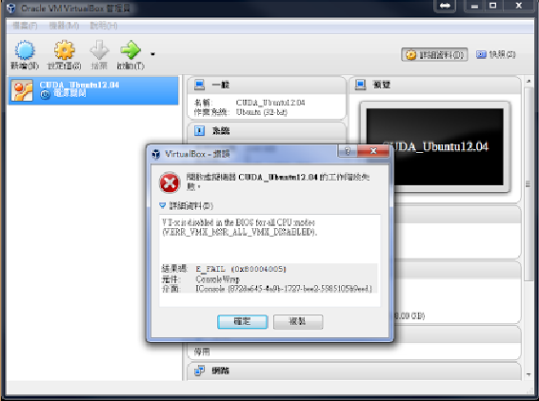
Q:無法啟動虛擬機器 (原因：CPU未開啟或未支援VM加速功能)
解決方法1：
請重開機進入主機板BIOS (各家不同請自己查詢)，開啟CPU的虛擬化技術功能。 [Intel vt-*] or [AMD-v]
解決方法2：
請在左欄虛擬主機按右鍵【移除】
移除時會有詢問視窗，請點【僅移除】
重新【新增】虛擬機器
名稱請打Ubuntu
【記憶體】用量請自填
【硬碟】請選【使用現有虛擬硬碟檔】[CUDA_Ubuntu… .vmdk 8G容量]
完成新增後，再按照助教設定網路
最後請至【設定值】->【系統】->【處理器】將【啟用PAE/NX】勾起
請點開詳細資料

Slide 21
附錄：其他

Slide 22
VirualBox Guest Additions
讓虛擬機器能調整螢幕大小
支援滑鼠滾輪
安裝VirtualBox Guest Additions (密碼請輸入nctuca2018)
sudo apt-get install virtualbox-guest-additions
sudo apt-get install virtualbox-guest-x11
重開機

